Slide 1
Planten en hun verzorging
Over water geven, standplaats en voeding

Slide 2
Leer kijken en stel jezelf vragen!

Slide 3
Hoeveelheid water:
Kan de plant vocht opslaan in het blad, wortel of steel?
Groot of klein?
→ bv groot blad verdampt veel vocht
dus veel water
Dik of dun?
→ bv dik blad houd veel vocht vast
dus weinig water
Licht of donker?
→ bv een verhoute, dikke stam kan vocht opslaan
dus …

Slide 4
Standplaats:
Kan de plant licht opnemen in het blad?
Groot of klein?
→ bv klein blad kan niet zoveel zonlicht opvangen
dus licht plaatsen
Dik of dun?
→ bv dik blad beschermd tegen felle zon
dus kan in felle zon staan
Licht of donker?
→ bv bont blad kan meer zonlicht opvangen
dus…

Slide 5
Verzorging:
Kan de plant voeding opslaan in de wortel of steel?
Groot of klein?
→ bv een bol als wortel bevat heel veel voedingsstoffen
dus…
Dik of fijn?
→ bv fijne, witte wortels kunnen geen voeding opslaan
dus…
Licht of donker?
→ bv een dikke vettige stam bevat veel voeding
dus…

Slide 6
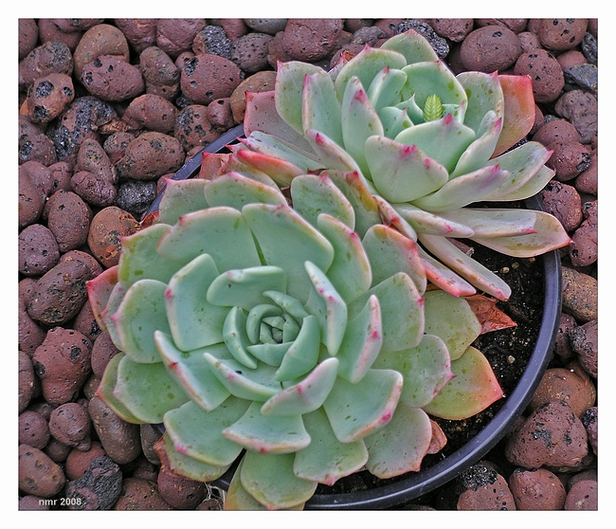
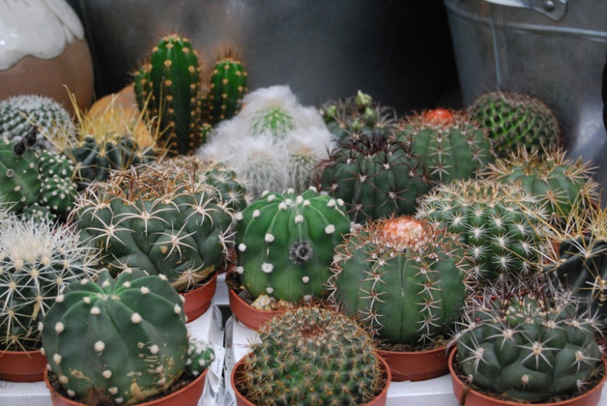
Xerofyten of succulenten
Dikke opperhuid
Doorns, stekels, naalden, klein bladoppervlak
Verzonken huidmondjes

Slide 7
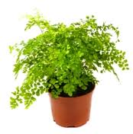
Hygrofyten
Verdamping door poriën
Hoge luchtvochtigheid

Slide 8
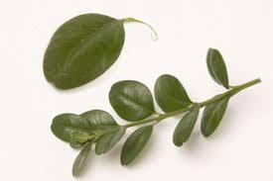
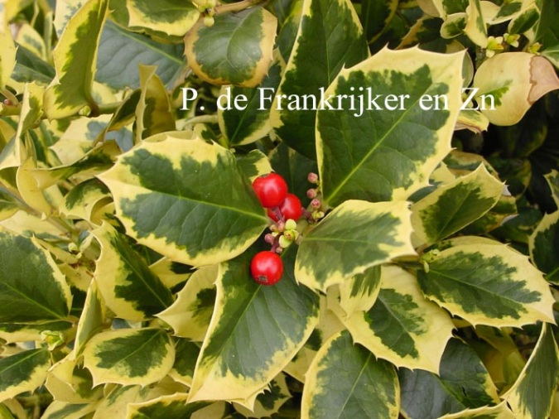
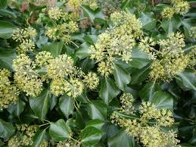
Mesofyten
Verdamping door huidmondjes
waslaag

Slide 9
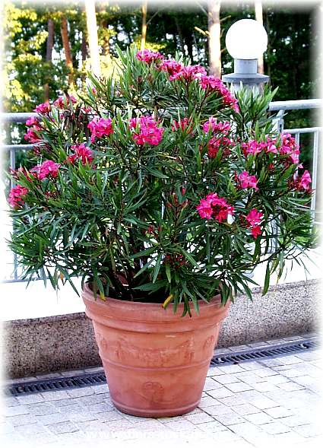
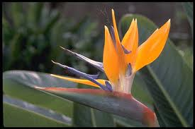
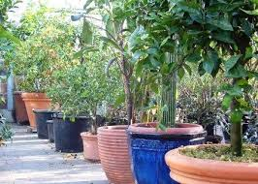
Kuipplanten

